Slide 1
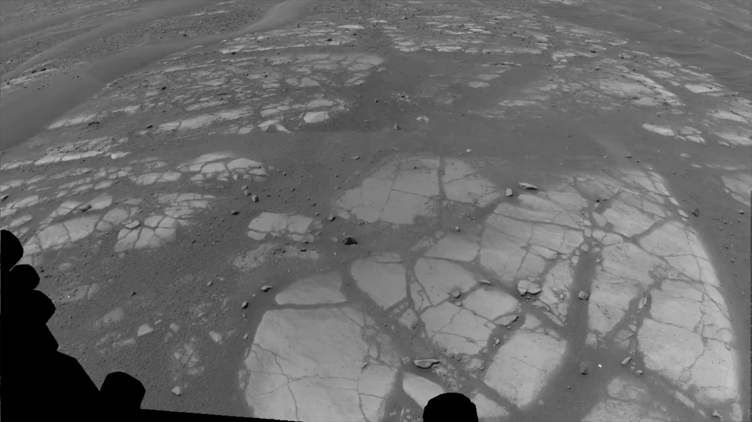
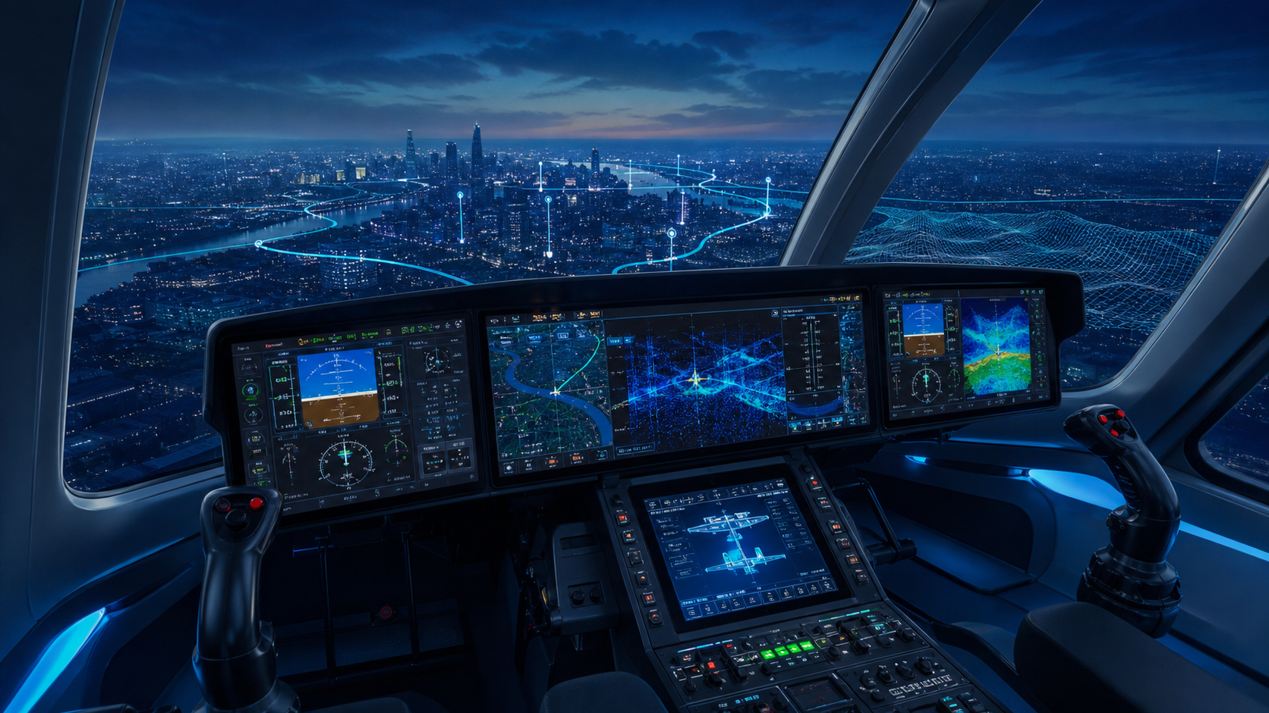
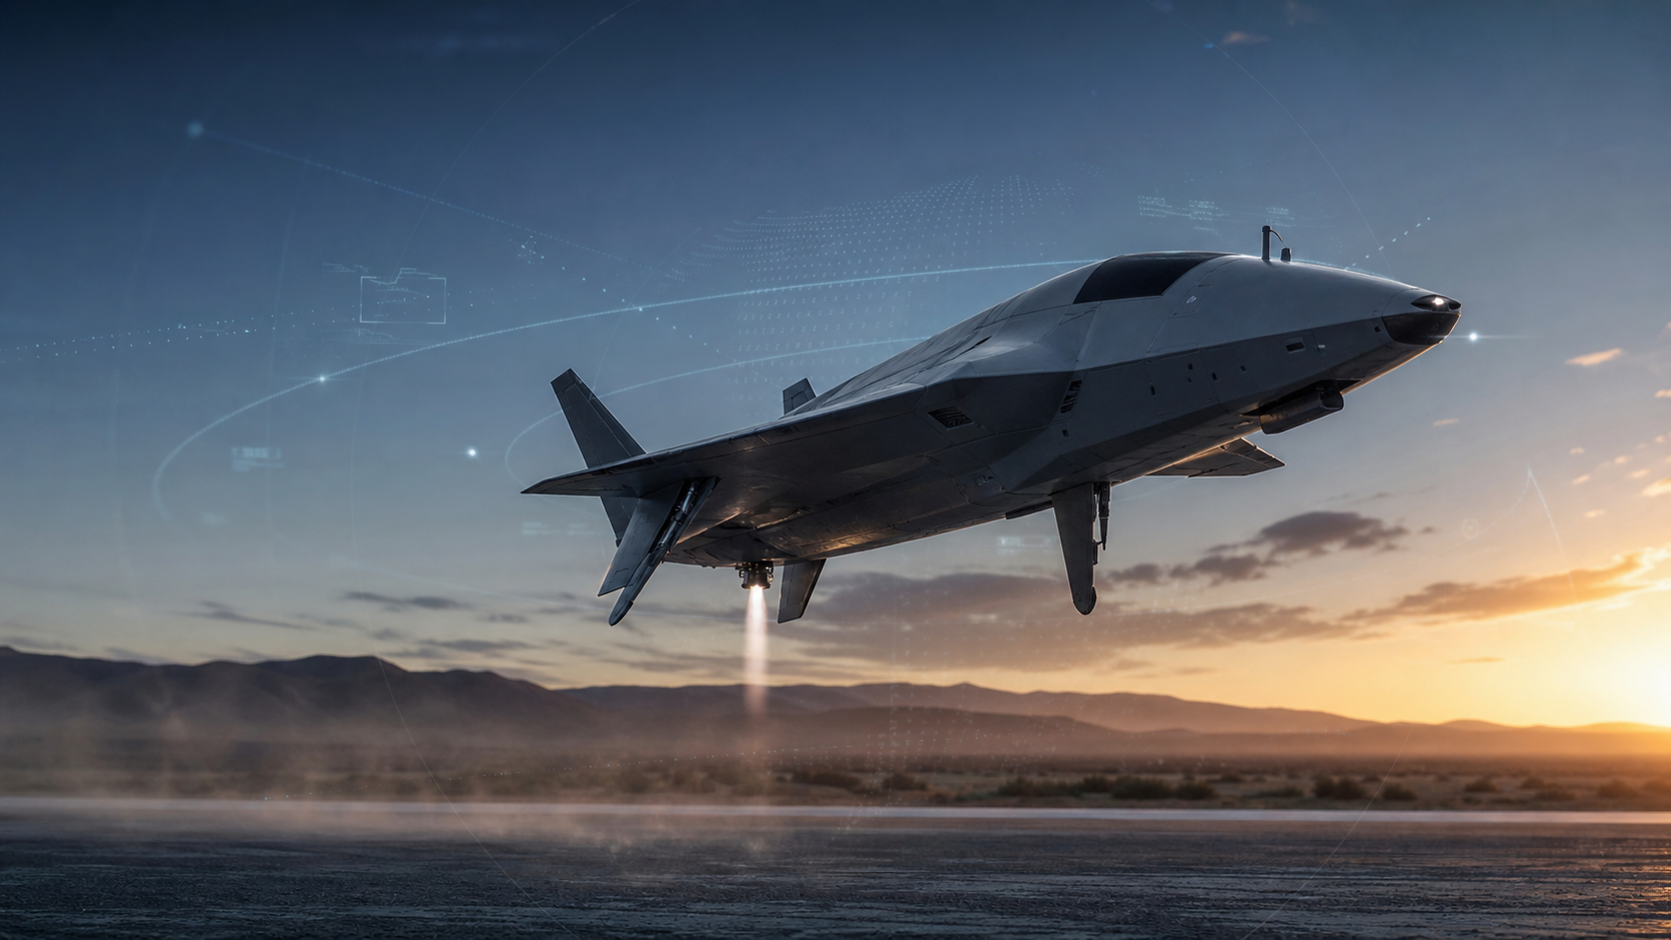
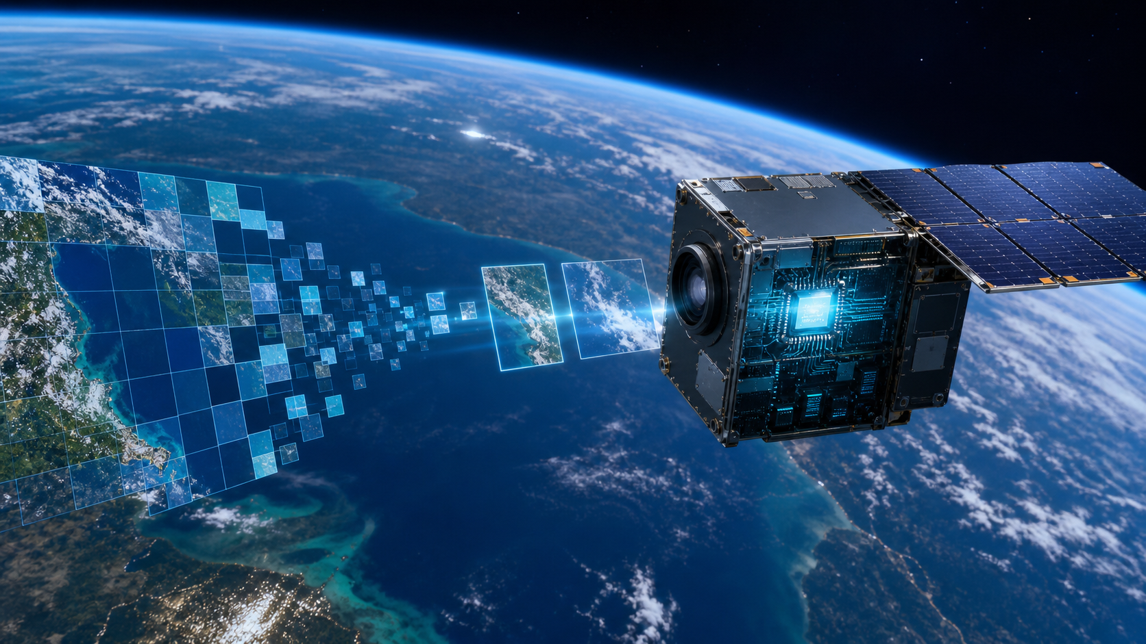
FRONTIER RADAR · 2026
感知
决策
航空航天 AI 正从“辅助判断”迈向“自主执行”
四个信号显示：算法正在离开地面云端，进入机载、星载与行星表面的实时闭环
01
2026.01
02
持续演进
03
2026 进展
04
在轨验证
太空智驾
智能航电
自主作战航空
星上智能
NASA · Perseverance
Honeywell Aerospace
Shield AI · Hivemind
ESA · Φsat-2
生成式 AI 首次规划
火星车实际行驶路线
AI 与边缘计算进入
安全关键型飞行系统
AI 飞行员驱动 X-BAT
无跑道、弱通信自主飞行
卫星在轨筛选影像
只把高价值数据传回地面
从轨道影像识别地形并生成航点，完成两次实地行驶；深空任务开始把“规划权”前移。
集成航电、传感器融合与连接能力，正在成为自主飞行和先进空中交通的可信计算底座。
Hivemind 将感知、规划与控制部署到机上，目标是在通信受限环境维持任务级自主。
星上 AI 可执行云检测、灾害识别等应用，把遥感链路由“先下传后分析”改为边缘处理。
价值：缩短地火通信等待，提升任务自主性
价值：从“飞行员辅助”走向可认证自动化
价值：自主能力从无人机扩展至高性能航空器
价值：降低带宽与响应时延，形成实时遥感
来源：NASA（2026-01-30）、Honeywell Aerospace、Shield AI X-BAT、ESA Φsat-2｜后三图为概念图｜截至 2026-06
04 / AI FRONTIERS

